Slide 1
Classificação de Textos em Língua Portuguesa
Detecção de discurso de ódio com Naive Bayes e Regressão Logística
Laboratório de Ciência de Dados
Abimael Gomes Mesquita Filho (583351) • Kaue Cruz Gomes (585384)

Slide 2
Introdução e objetivo
PLN: análise de informações expressas em linguagem humana
Dados: textos em português sobre discurso de ódio
Objetivo: construir um pipeline completo de PLN
Etapas: tratamento, análise exploratória, vetorização e classificação supervisionada
Algoritmos: Naive Bayes e Regressão Logística
Representações: Bag-of-Words e TF-IDF, com SMOTE no treino
5.670
textos no dataset
2 × 2
algoritmos × representações
4
métricas: acurácia, precision, recall, F1
2

Slide 3
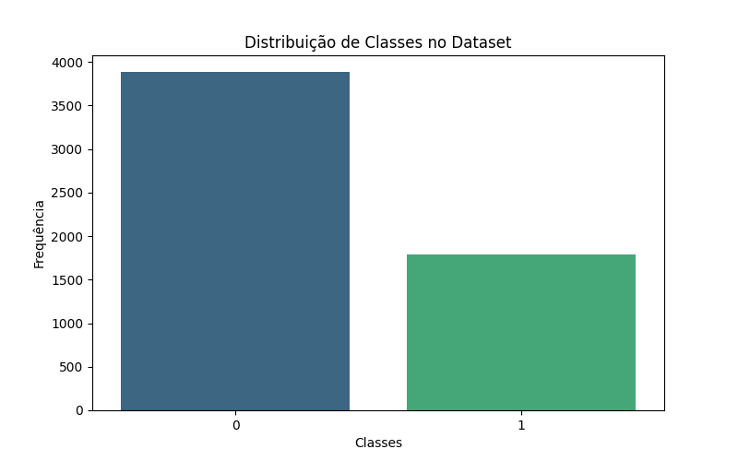
Dataset e desbalanceamento
Colunas principais: text e hatespeech_comb (classe)
Classe 0: 3.882 textos (68,47%)
Classe 1: 1.788 textos (31,53%)
Classe 0 tem mais que o dobro de exemplos
Risco: o modelo favorecer a classe majoritária
Por isso, além da acurácia, avaliamos precision, recall e F1
Distribuição de classes no dataset.
3

Slide 4
Pré-processamento e limpeza textual
Normalização
Letras minúsculas e escrita padronizada, reduzindo variações no vocabulário
Remoção de ruídos
Menções, caracteres especiais, pontuação e quebras de linha
Tokenização
Divide cada texto em tokens, as unidades usadas na vetorização
Lematização / stemming
Reduz formas de uma palavra a uma base comum; exige cuidado para não perder informação
SMOTE
Cria exemplos sintéticos da classe minoritária a partir de exemplos reais. Aplicado apenas ao conjunto de treino, sem usar informação do teste.
4

Slide 5
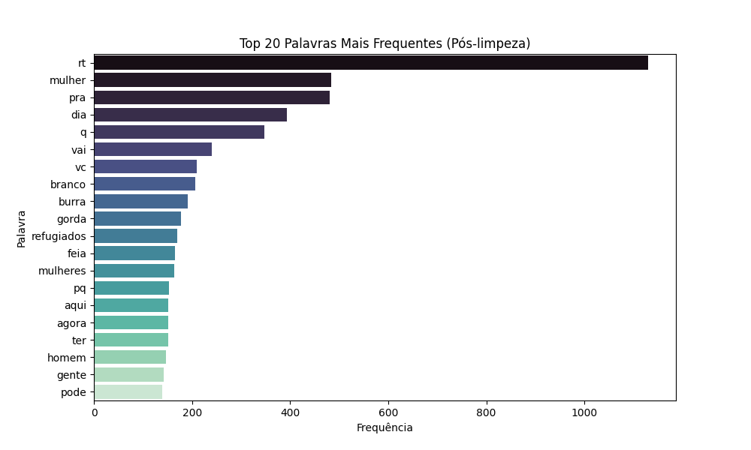
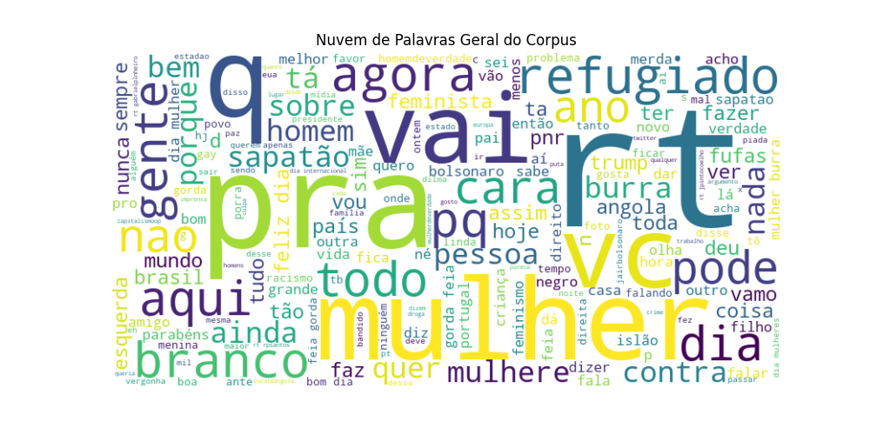
Análise exploratória: frequência de palavras
Mais frequentes: "rt", "mulher", "pra", "dia", "q", "vai", "vc", "branco"
Também aparecem "burra", "gorda", "feia" e "refugiados"
"rt" domina a contagem: é marca de retweet, não conteúdo
5

Slide 6
Aplicações de aprendizado não supervisionado
LDA
Modelagem de tópicos: agrupa palavras que aparecem juntas e revela temas latentes presentes nos textos.
K-Means
Agrupa textos por similaridade usando seus vetores numéricos, sem usar os rótulos das classes.
Isolation Forest
Detecção de anomalias: encontra mensagens atípicas ou incomuns que merecem análise individual.
Possibilidades identificadas após a conversão dos textos para vetores numéricos.
6

Slide 7
Modelos de classificação
Naive Bayes
Classificador probabilístico baseado no Teorema de Bayes. Assume independência entre as características. Vantagens: simplicidade computacional e bom desempenho com Bag-of-Words.
Regressão Logística
Estima a probabilidade de uma instância pertencer a uma classe, usando a função logística. Comum em texto por lidar bem com muitas features e vetores esparsos.
Ambos são adequados a documentos representados por vetores esparsos e permitem comparar abordagens diferentes.
7

Slide 8
Representação das features
Bag-of-Words (CountVectorizer)
Conta quantas vezes cada palavra aparece. Ex.: vocabulário [casa, carro, cidade] e documento com 2 "casa" e 1 "carro" vira [2, 1, 0]. Simples, mas ignora a raridade do termo.
TF-IDF
TF-IDF = TF × IDF. Dá mais peso a palavras relevantes no documento e menos frequentes no corpus; palavras comuns recebem peso menor.
4 experimentos: NB + Count, RL + Count, NB + TF-IDF, RL + TF-IDF, todos com SMOTE no treino.
8

Slide 9
Resultados quantitativos
Modelo | Representação | Acurácia | F1 cl. 0 | F1 cl. 1
Reg. Logística | TF-IDF | 73,19% | 0,81 | 0,57
Naive Bayes | CountVectorizer | 72,40% | 0,79 | 0,60
Reg. Logística | CountVectorizer | 67,72% | 0,75 | 0,55
Naive Bayes | TF-IDF | 66,58% | 0,72 | 0,58
Melhor acurácia
Regressão Logística + TF-IDF
Melhor F1 da classe 1
Naive Bayes + CountVectorizer
Ranking por acurácia: RL+TF-IDF > NB+Count > RL+Count > NB+TF-IDF.
9

Slide 10
Precision, recall e F1 por classe
Experimento | P cl.0 | R cl.0 | F1 cl.0 | P cl.1 | R cl.1 | F1 cl.1
NB + Count | 0,83 | 0,76 | 0,79 | 0,55 | 0,65 | 0,60
RL + Count | 0,81 | 0,70 | 0,75 | 0,49 | 0,64 | 0,55
NB + TF-IDF | 0,84 | 0,64 | 0,72 | 0,48 | 0,73 | 0,58
RL + TF-IDF | 0,80 | 0,81 | 0,81 | 0,58 | 0,56 | 0,57
NB + TF-IDF: maior recall da classe 1 (0,73), mas precision de só 0,48
RL + TF-IDF: melhor equilíbrio e maior precision da classe 1 (0,58)
Em todos os casos a classe 1 fica abaixo da classe 0
10

Slide 11
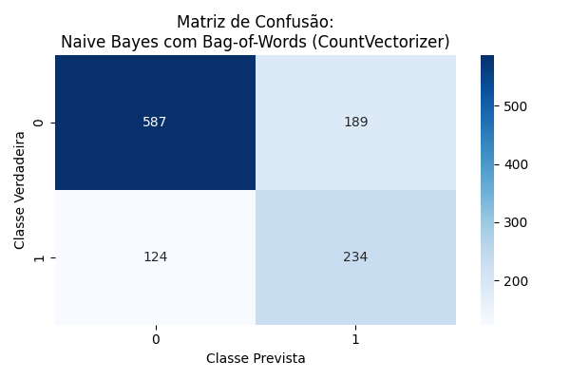
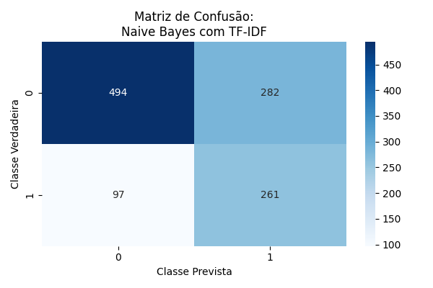
Matrizes de confusão: Naive Bayes
Bag-of-Words
VP 234, FN 124, FP 189. Bom na classe 0 e razoável na classe 1.
TF-IDF
VP 261, FN 97, FP 282. Acha mais a classe 1, ao custo de mais falsos positivos.
11

Slide 12
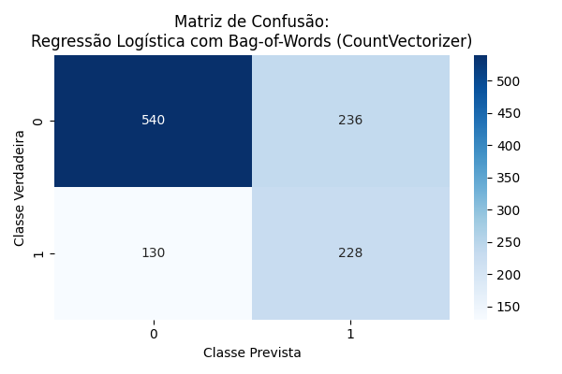
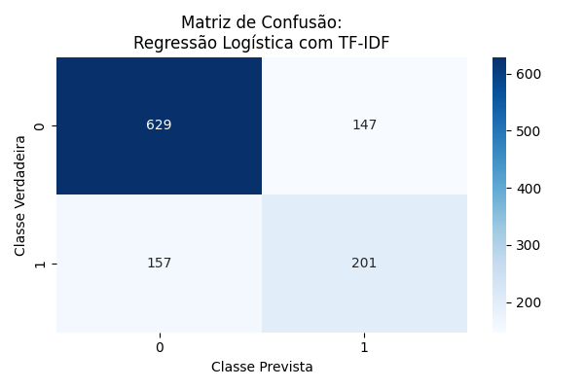
Matrizes de confusão: Regressão Logística
Bag-of-Words
VP 228, FN 130, FP 236. Inferior ao Naive Bayes com a mesma representação.
TF-IDF
VP 201, FN 157, FP 147. Mais acertos na classe 0 (629) e menos falsos positivos.
12

Slide 13
Comparação entre representações e modelos
Naive Bayes
CountVectorizer 72,40% contra TF-IDF 66,58%. A contagem simples funcionou melhor.
Regressão Logística
TF-IDF 73,19% contra CountVectorizer 67,72%. A ponderação favoreceu o modelo.
Objetivo: achar a classe 1
NB + TF-IDF foi melhor: 261 acertos e só 97 falsos negativos.
Objetivo: acurácia geral
RL + TF-IDF foi melhor: 629 acertos na classe 0 e só 147 falsos positivos.
Não existe representação universalmente melhor; o melhor modelo depende do objetivo.
13

Slide 14
Discussão crítica, limitações e melhorias
Discussão
RL + TF-IDF venceu, possivelmente por pesar termos discriminativos e lidar bem com vetores esparsos. O SMOTE não garante que as classes sejam igualmente fáceis de distinguir.
Limitações
Desbalanceamento, corpus de 5.670 textos, ironia e sarcasmo, e modelos que ignoram semântica profunda.
Melhorias possíveis
Mais exemplos da classe minoritária e revisão de anotações • testar stopwords, stemming e lematização • TF-IDF com unigramas e bigramas • ajuste de hiperparâmetros • validação cruzada • pesos de classe e outras amostragens
14

Slide 15
Aplicações reais, próximos passos e conclusão
Aplicação real
Apoio à moderação: sinalizar mensagens suspeitas para revisão humana, sem decidir sozinho.
Segunda versão
LSTM, Transformers (BERT em português) e embeddings como Word2Vec e FastText.
Cuidados
Falsos positivos removem conteúdo indevido; falsos negativos deixam passar conteúdo ofensivo.
Melhor modelo: Regressão Logística + TF-IDF (73,19%)
O desempenho depende da combinação entre algoritmo e representação
A classe 1 segue sendo o maior desafio (F1 de 0,55 a 0,60)
15

